Slide 1
TIẾNG VIỆT 4
Tập 1
Tuần 3
Bài viết 2: Luyện tập viết đơn

Slide 2
Ấn để đến trang sách

Slide 3
Em hãy nêu cấu tạo của đơn.

Slide 4
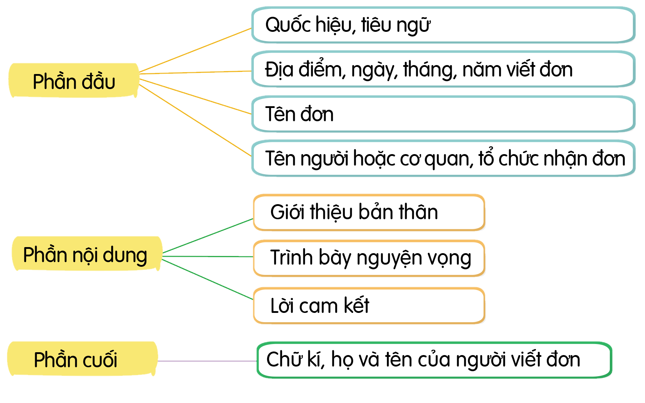

Slide 5
Ấn để đến trang sách

Slide 6
Em hãy trình bày những bước để viết một lá đơn.
1
2
3
4
Viết đơn gửi cho ai?
Tìm ý
Sắp xếp ý
Chỉnh sửa và hoàn thiện đơn

Slide 7
Ấn để đến trang sách

Slide 8
Dựa vào nội dung đã chuẩn bị ở bài viết 1, viết một lá đơn theo 1 trong 3 đề sau:
Viết đơn xin tham gia một hoạt động học tập (hoặc lao động, thể thao, văn nghệ).
Viết đơn xin nghỉ học vì lí do sức khỏe hoặc lí do khác.
Viết đơn xin trình bày nguyện vọng của tổ hoặc lớp em.

Slide 9
Em hãy đọc bài viết của mình cho cả lớp nghe

Slide 10
Ấn để đến trang sách

Slide 11
Tìm đọc thêm một số câu chuyện liên quan đến chủ điểm Chân dung của em
Chuẩn bị bài: Bài đọc 3: Cô giáo nhỏ

Slide 13
Để kết nối cộng đồng giáo viên và nhận thêm nhiều tài liệu giảng dạy,
mời quý thầy cô tham gia Group Facebook
theo đường link:
Hoc10 – Đồng hành cùng giáo viên tiểu học
Hoặc truy cập qua QR code

